Slide 1
Я знаю, никакой моей вины… А.Твардовского о Великой Отечественной войне
влАД Галстян 8”Д”

Slide 2
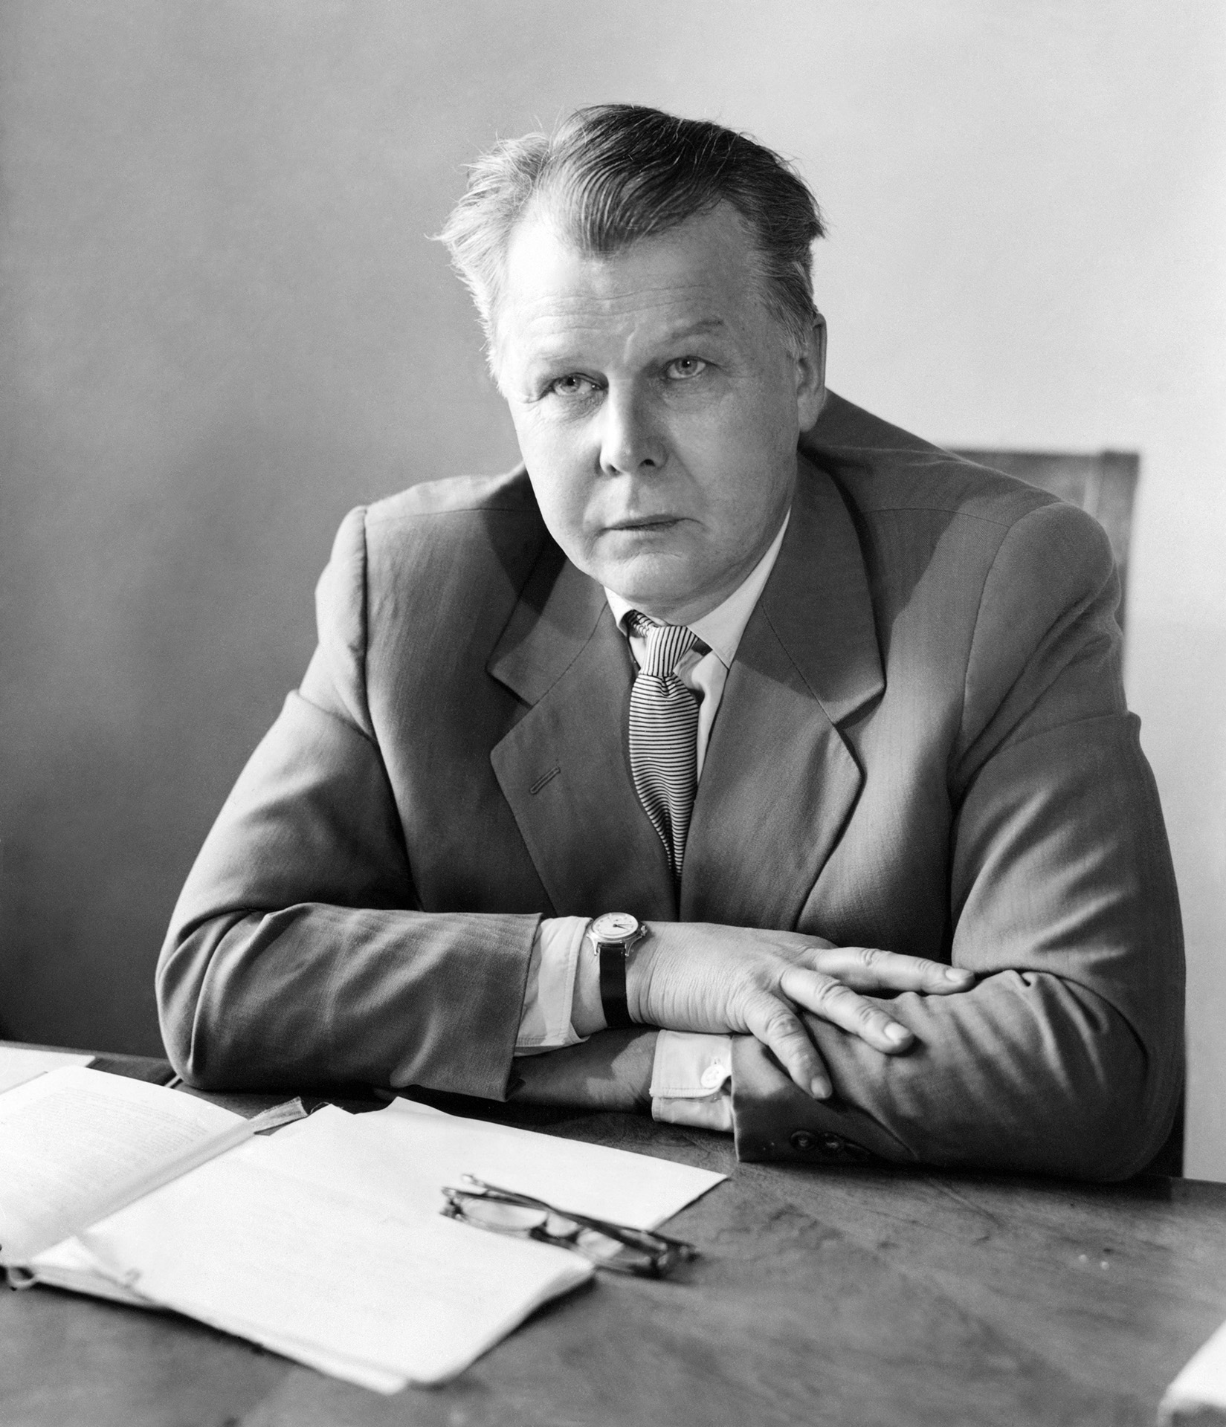
А.Твардовский

Slide 3
Cтихотворение
Я знаю, никакой моей вины В том, что другие не пришли с войны, В то, что они — кто старше, кто моложе — Остались там, и не о том же речь, Что я их мог, но не сумел сберечь,- Речь не о том, но все же, все же, все же…

